Slide 1
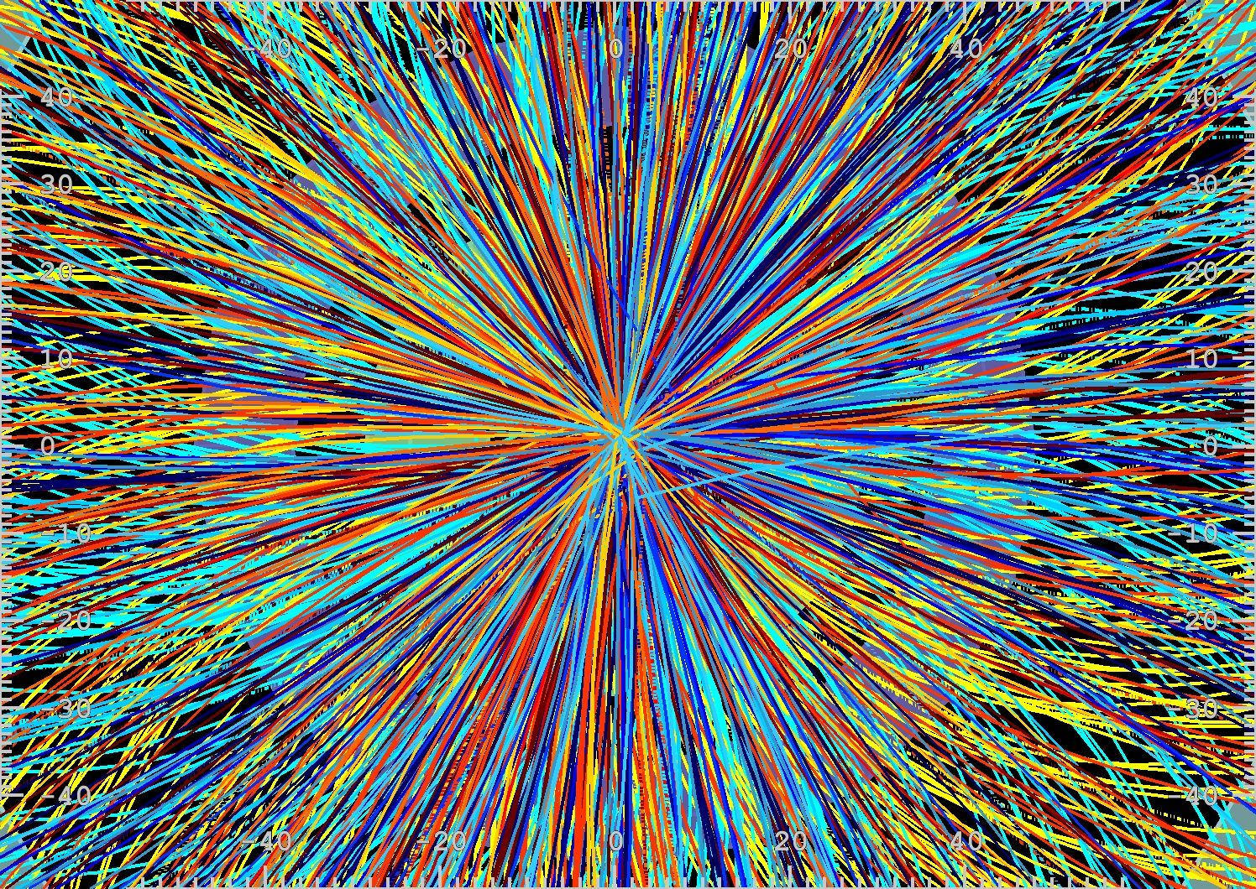

Big Data LV
@ FH Joanneum Graz
Stefan Kasberger
@stefankasberger
Dieses Werk ist lizenziert unter einer Creative Commons Namensnennung-Weitergabe unter gleichen Bedingungen 4.0 International Lizenz.
Grafik Alicelead3 by Pcharito (CC by-sa 3.0)

Slide 2

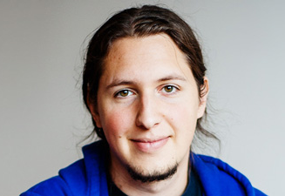
Peter Grassberger
- 27, Wien
- Softwareentwicklung-Wirtschaft
- Medientechnik und -Design
- netzpolitisch aktiv
@PeterTheOne petergrassberger.at
Stefan Kasberger
- 33, Vöcklamarkt
- USW Geographie
- Computation Social Science
@stefankasberger stefankasberger.at
Photo Stefan Kasberger by Stefan Kasberger (CC by 4.0)
Photo Peter Grassberger by Peter Grassberger (CC by-nc-sa 4.0)

Slide 3
1. Was ist ein Algorithmus?
2. Wie lernt eine Maschine?
3. Welche Rolle spielen dabei Daten?
4. Coden in JavaScript.
Lern-Ziele
Notes:
# Aktuelles Thema Einblick geben

Slide 4
- Doku @ GitHub → bit.ly/2J4mGtG
- kollaborativ und respektvoll
- Fragen jederzeit stellen
→ #Fragen?
Formalia
Notes:
# CLICK Repo → Ablauf

Slide 5
BIG DATA
Notes:
# FRAGE: Was fällt euch dazu ein?

Slide 6
Daten die
1. zu groß
2. zu komplex
3. zu schnelllebig
4. zu unstrukturiert für herkömmliche Analysen sind.
Definition
– Wikipedia
Notes:
# man meint eigentlich Künstliche Intelligenz bzw. Maschinelles Lernen.

Slide 7
„Artificial Intelligence – Human Intelligence exhibited by Machines.“
Artificial Intelligence

Slide 8
ALGORITHMEN
Notes:
# Nötig um Maschinelles Lernen zu verstehen

Slide 9
Ein Algorithmus ist eine eindeutige Handlungsvorschrift.
Definition
Operation
=
Handlungsvorschrift
Input
Output

Slide 10
Das Rezept ist die Handlungsvorschrift, die Zutaten der Input und der Kuchen der Output.
Beispiel Kuchen
Rezept
Zutaten
Kuchen

Slide 11
Rezept mit den einzelnen Eigenschaften und der Quantifizierung des Ergebnisses.
Beispiel Kuchen
100g Mehl
½ Liter Milch
2 Eier
- Rührzeit
- Wann wird was vermengt
- Zeit im Ofen
Geschmackspunkte

Slide 12
Algorithmus = x²
Beispiel Quadrat-Funktion
Input x Input
Input
Output
Notes:
FRAGE: Input = 5

Slide 13
Algorithmus = x²
Beispiel Quadrat-Funktion
5 x 5
5
25

Slide 14
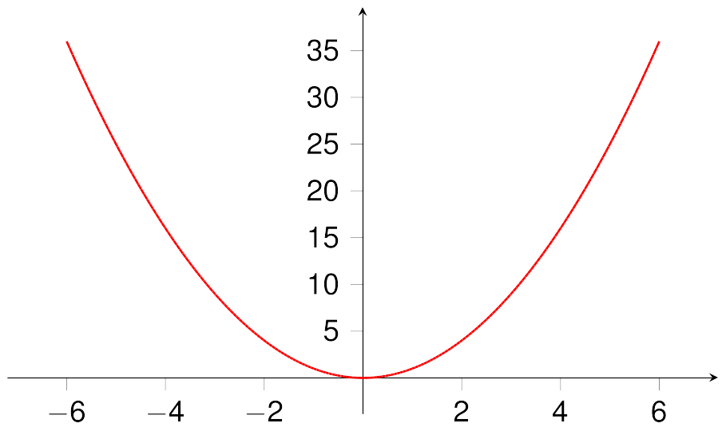
Beispiel Quadrat-Funktion
x²

Slide 15
MASCHINELLES
LERNEN

Slide 16
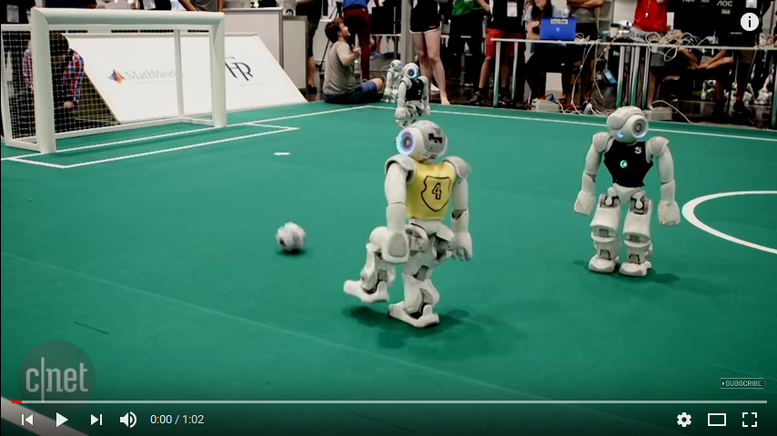
Roboter Fussball
youtube.com/watch?v=bD-UPoLMoXw
Notes:
# Notizen machen, danach diskutieren wir darüber.

Slide 17
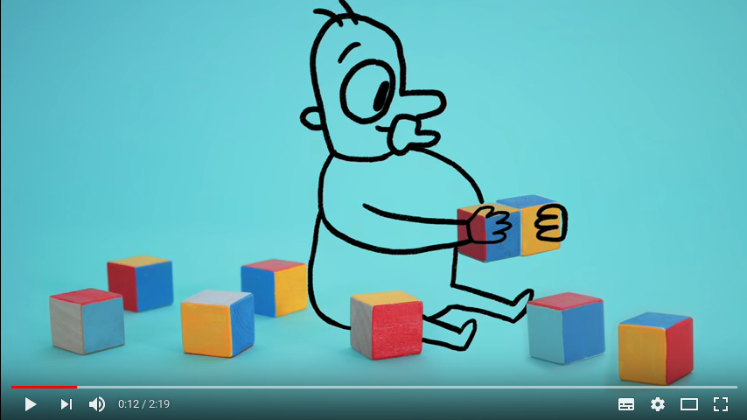
Was ist „lernen“?
youtube.com/watch?v=f_uwKZIAeM0
Notes:
# Notizen machen, danach diskutieren wir darüber.
# FRAGE: Was war im Video?
# Besprechen: Trainieren, Klassifikation Hunde/Katze, Lernen, Prognose, Funktion, Fehler, Beispiele,

Slide 18
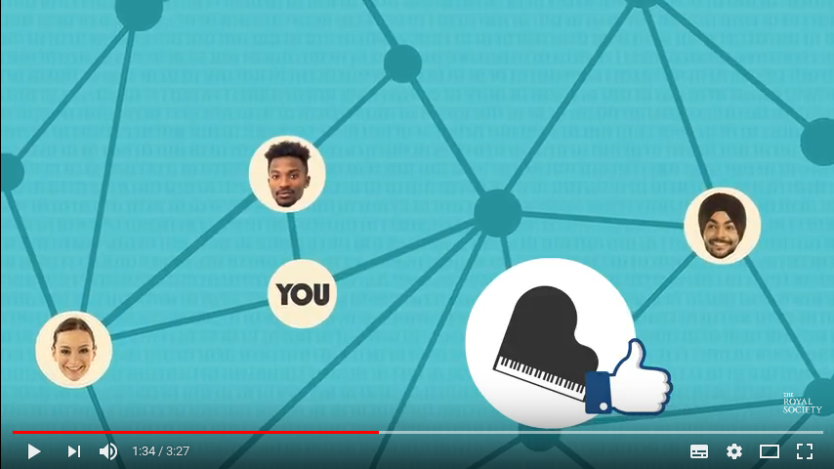
Was ist „lernen“?
youtube.com/watch?v=F1wlCerC40E
Notes:
# Notizen machen, danach diskutieren wir darüber.
# FRAGE: Was war im Video?
# Besprechen: Beispiel Film-Empfehlungen, Lernen VS Prognose, Ähnlichkeit

Slide 19
Maschinelles Lernen verwendet statistische Methoden, um Computern die Fähigkeit des „Lernens“ anhand von Daten zu ermöglichen, ohne dies explizit programmiert zu haben.
Definition

Slide 20
Maschinelles Lernen verwendet Algorithmen, um Muster in Daten zu finden. Ein Modell nutzt dann diese Muster um Vorhersagen zu neuen Daten zu machen.
Definition
Notes:
# Entscheidungen treffen

Slide 21
Input und Algorithmus ist bekannt,
Output wird gesucht.
Nicht-lernender Algorithmus
Algorithmus
Input
???

Slide 22
- Was, wenn ich den Zusammenhang zwischen Input und Output nicht kenne?
- Was wenn der Zusammenhang falsch bzw. nicht optimal ist?
- Was wenn sich durch Erfahrung ein neuer Zusammenhang heraus stellt?
Problem
Notes:
# Dann → Lernender Algorithmus

Slide 23
Input und Output ist bekannt,
Algorithmus wird gesucht.
Lernender Algorithmus
???
Input
Output

Slide 24
Ziel: Drei verschiedene Iris-Blumen-Arten anhand der Blüten unterscheiden.
Weg: Es wurden die Blüten von je 50 Blumen vermessen und die Art identifiziert. Aus diesen Daten wird ein Algorithmus (Rezept) trainiert. Dieser soll in Zukunft die Iris-Blumen-Art anhand den Blüten-Maßen mit möglichst hoher Genauigkeit korrekt klassifizieren.
Beispiel Iris Blumen

Slide 25
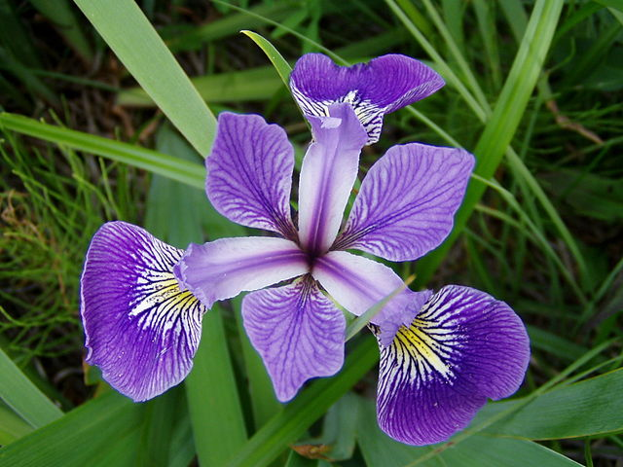
Labels → von Menschen!
Datenset zum Trainieren
Feature
Label
Attribut →
 | Sepal Length | Sepal Width | Petal Length | Petal Width
0 | 5,1 | 3,5 | 1,4 | 0,2
1 | 6,6 | 2,9 | 4,6 | 1,3
2 | 4,7 | 3,2 | 1,3 | 0,2
3 | 6,7 | 3,3 | 5,7 | 2,1
4 | 5,0 | 3,6 | 1,4 | 0,2
Species
setosa
versicolor
setosa
virginica
setosa
Observation →
Notes:
# Umso mehr Daten, umso besser.
# Grenze: Labels → Mensch

Slide 26
Algorithmus lernt
Algorithmus
Input
Output
0 | 5,1 | 3,5 | 1,4 | 0,2
1 | 6,6 | 2,9 | 4,6 | 1,3
2 | 4,7 | 3,2 | 1,3 | 0,2
3 | 6,7 | 3,3 | 5,7 | 2,1
4 | 5,0 | 3,6 | 1,4 | 0,2
setosa
versicolor
setosa
virginica
setosa

Slide 27
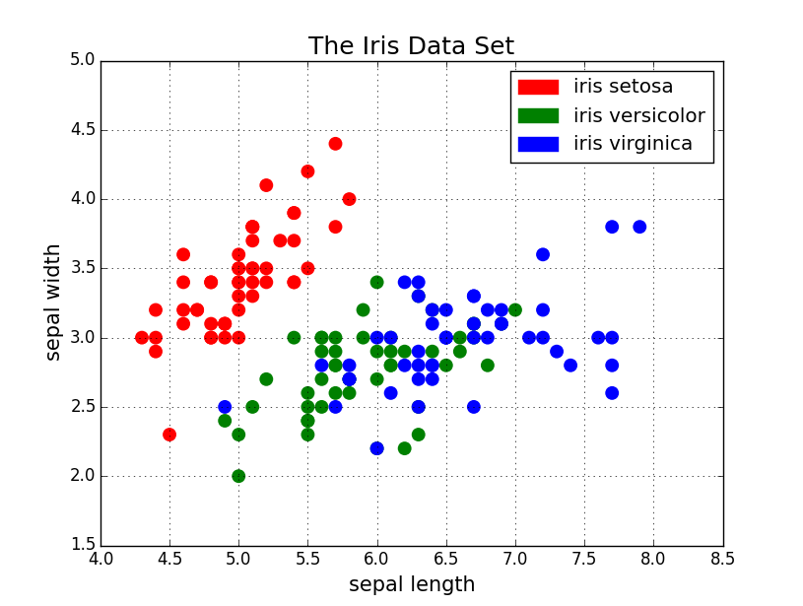
Algorithmus trainieren
Notes:
# Zusammenhang

Slide 28
Algorithmus gefunden

Slide 29
Algorithmus anwenden
Art der Iris Blume prognostizieren:
 | Sepal Length | Sepal Width | Petal Length | Petal Width
0 | 5,3 | 3,3 | 1,3 | 0,2

Slide 30
Algorithmus anwenden
Art der Iris Blume prognostizieren:
 | Sepal Length | Sepal Width | Petal Length | Petal Width
0 | 5,3 | 3,3 | 1,3 | 0,2
Species
setosa
Klassifikation mit 93,5% Wahrscheinlichkeit korrekt.
Setosa → stimmt!

Slide 31
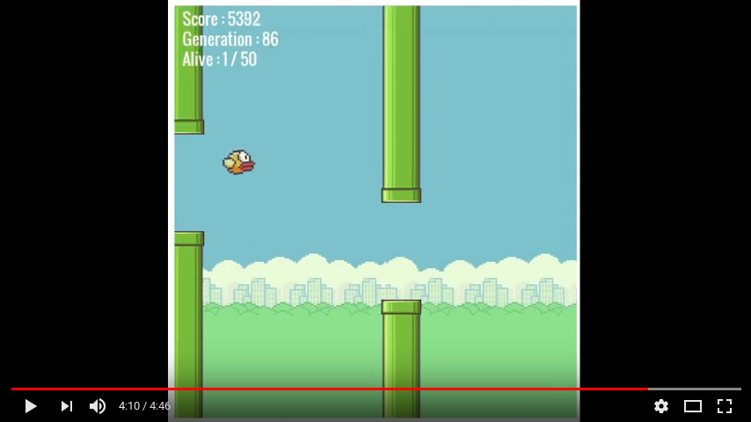
FLAPPY BIRD
youtube.com/watch?v=OLa_akdwDXY
Notes:
Trainieren ansehen

Slide 32
DATEN
Notes:
Grundlage für Lernende Algorithmen

Slide 33
"Daten sind ein Satz an Werten von qualitativen oder quantitativen Variablen."
Definition

Slide 34
"Unter Daten versteht man im Allgemeinen Angaben, (Zahlen-)Werte oder formulierbare Befunde, die durch Messung, Beobachtung u. a. gewonnen wurden."
Definition

Slide 35
- Grundlage für lernende Algorithmen
- Daten sind nie die Wirklichkeit
- nicht alles kann vermessen werden
- Bias (Verzerrung)
- Kontext zentral
- Auswahl und Qualität wichtig
Daten

Slide 36
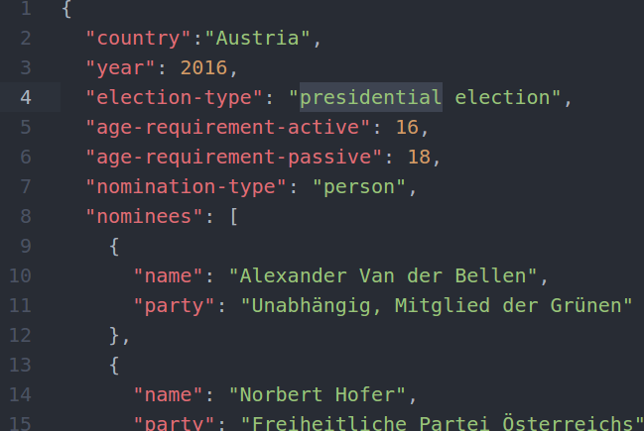
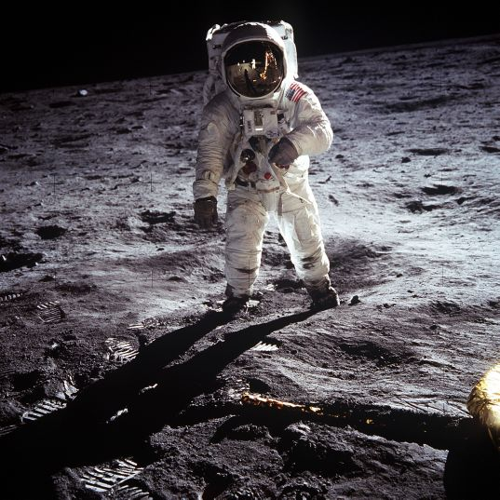
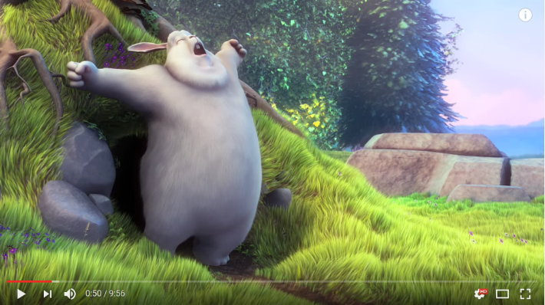
Daten-Arten
Aldrin Apollo 11 by NASA (Public Domain)
Database by Rocket000 (CC by-sa 3.0)
JSON-File by Stefan Kasberger (CC by 4.0)
Big Buck Bunny Movie by Peach Open Moview Project (CC by 3.0)

Slide 37
Bias
Kognitive Verzerrung (englisch cognitive bias oder cognitive illusions) ist ein kognitionspsychologischer Sammelbegriff für systematische fehlerhafte Neigungen beim Wahrnehmen, Erinnern, Denken und Urteilen. Sie bleiben meist unbewusst und basieren auf kognitiven Heuristiken.
– Wikipedia
Notes:
# Unausweichlich

Slide 38
Bias
- Selection Bias
- Confirmation Bias
- Recall Bias: Urlaubs-Erinnerungen
- Racial Bias
- Gender Bias: Air Condition
https://de.wikipedia.org/wiki/Liste_von_kognitiven_Verzerrungen
Notes:
# FRAGE: Fallen euch Beispiele für Bias ein?
# FRAGE: Wie umgehen mit Bias?

Slide 39
ANWENDUNGEN

Slide 40
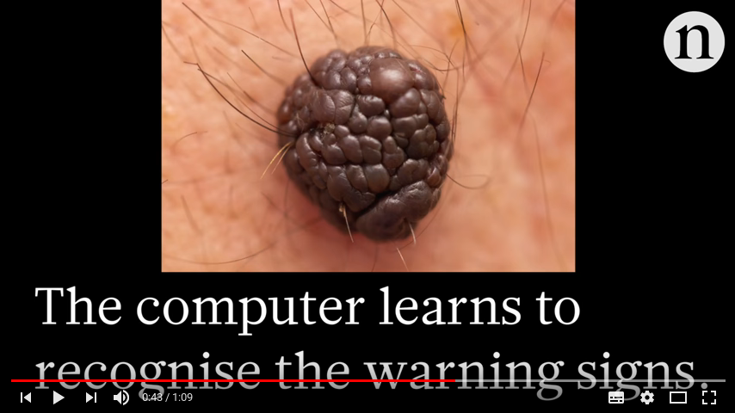
Diagnose Hautkrebs
youtube.com/watch?v=IvmLEq9piJ4

Slide 41
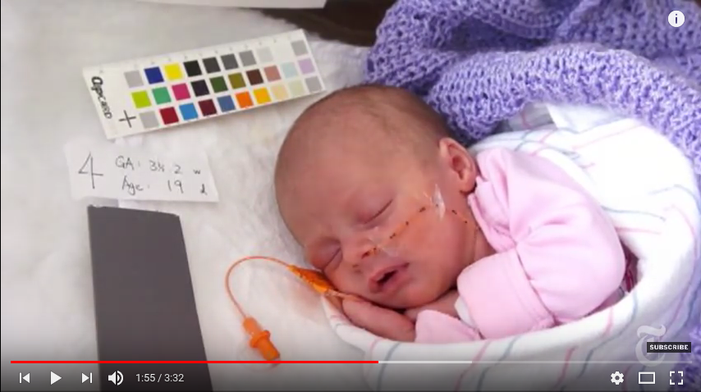
Bewegungen identifizeren
youtube.com/watch?v=3rWycBEHn3s

Slide 42
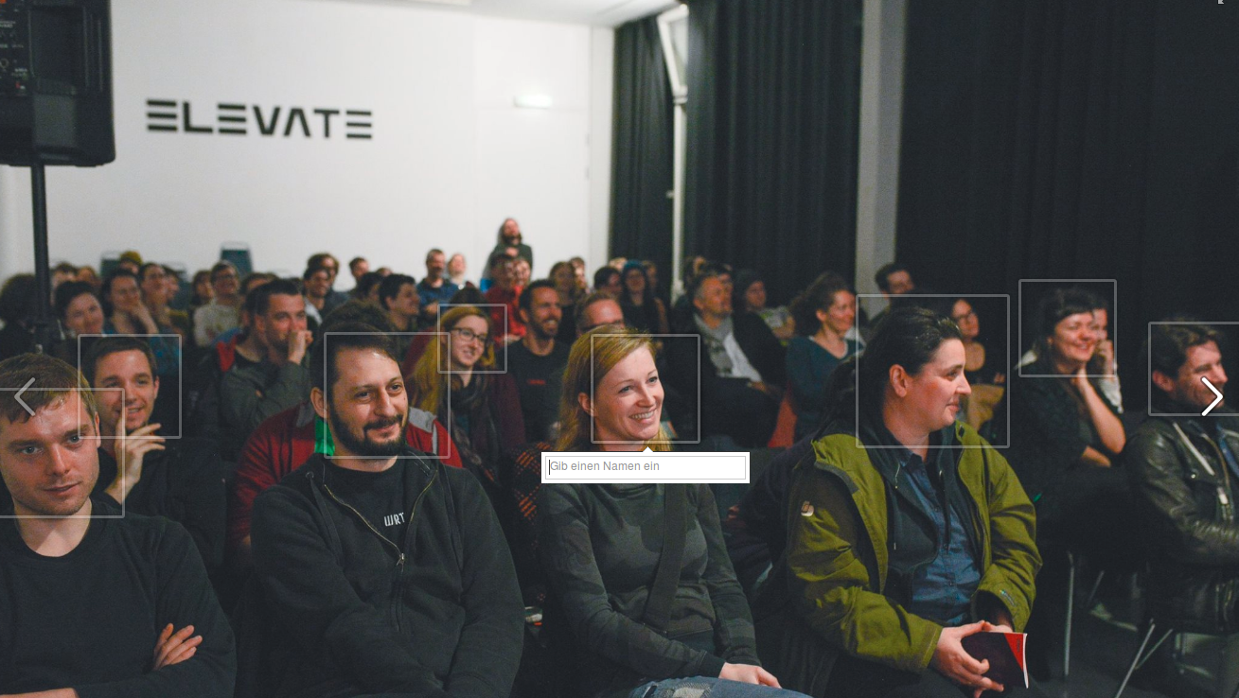
Gesichtserkennung
Photo Elevate 2017 Day 5 Discourse by Elevate Festival (CC by-nc-nd 2.0)

Slide 43
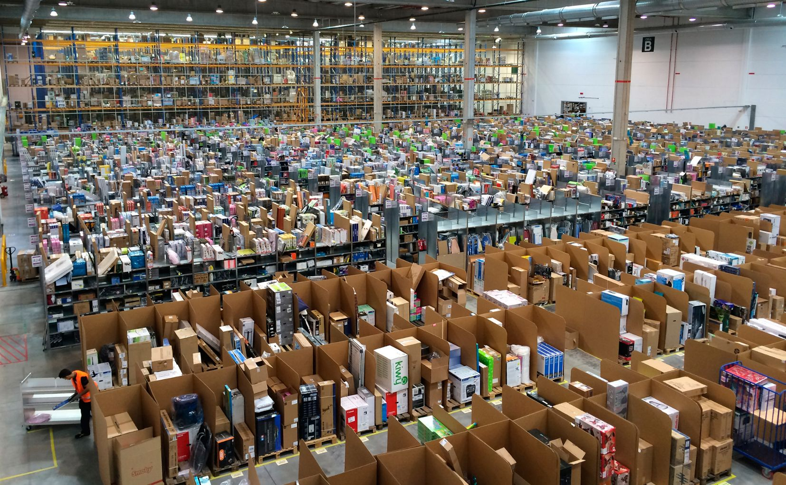
Lager
Photo Amazon Espana por dentro by Alvaro Ibanez (CC by 2.0)

Slide 44
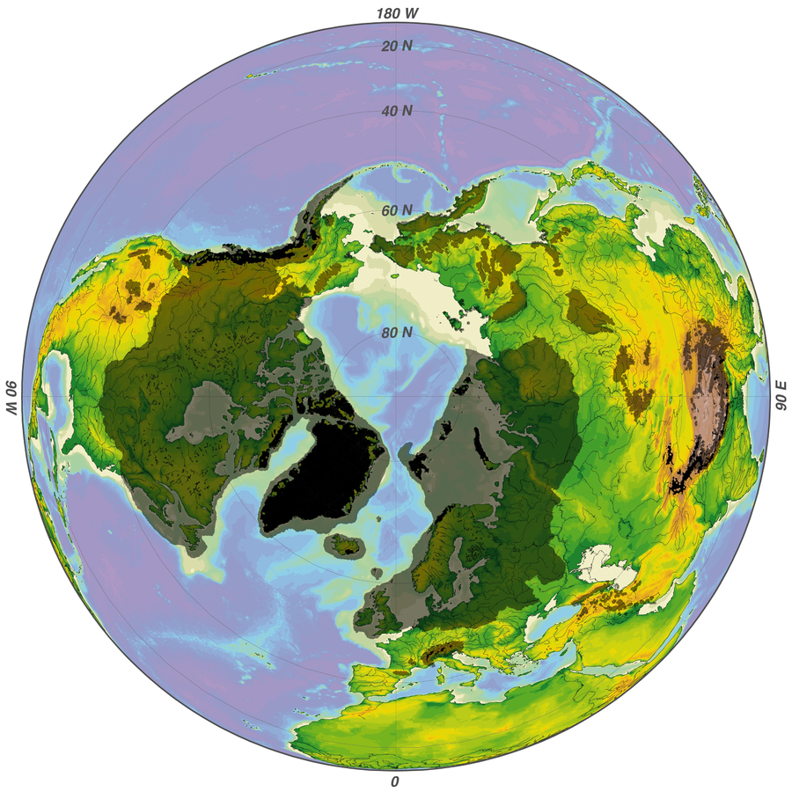
Forschung
Grafik Iceage North Interglacial by Hannes Grobe / AWI (CC by 3.0)

Slide 45
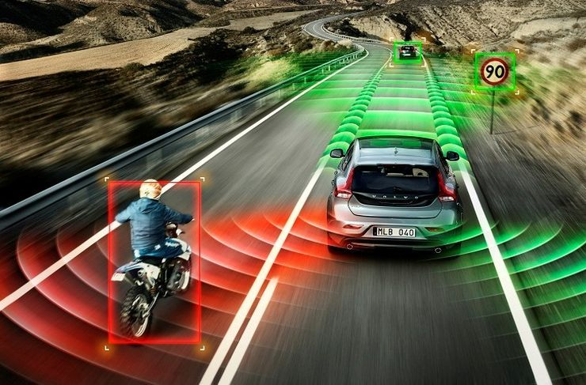
Selbstfahrende Autos
Graifk Auto Sensor by Frank Derks (CC by 2.0)

Slide 46
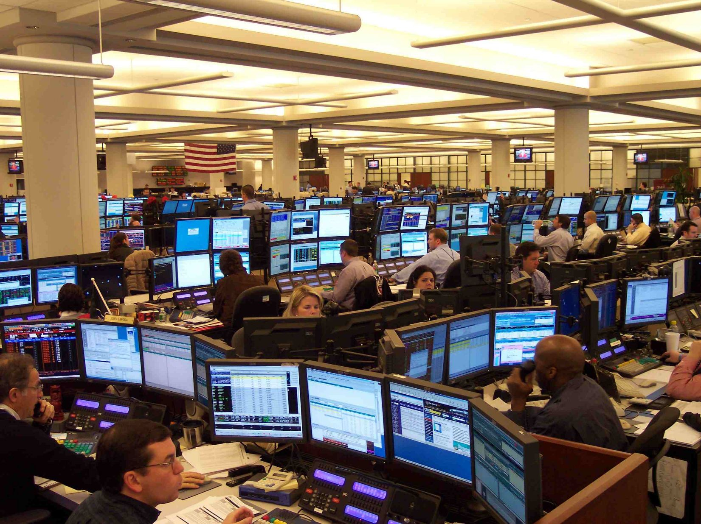
Betrug identifizieren
Photo Houston Office Oil Traders on Monday by Own Oil Industry News (Public Domain)

Slide 47
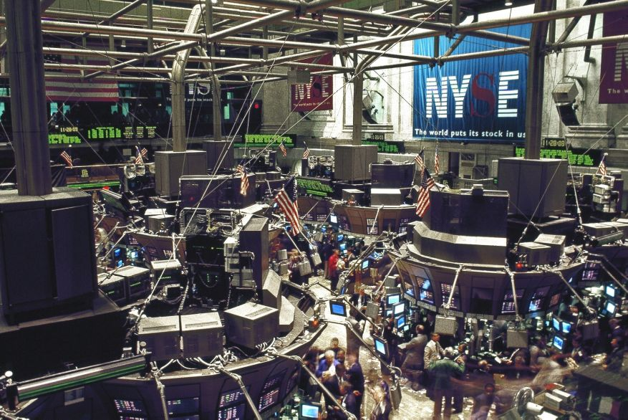
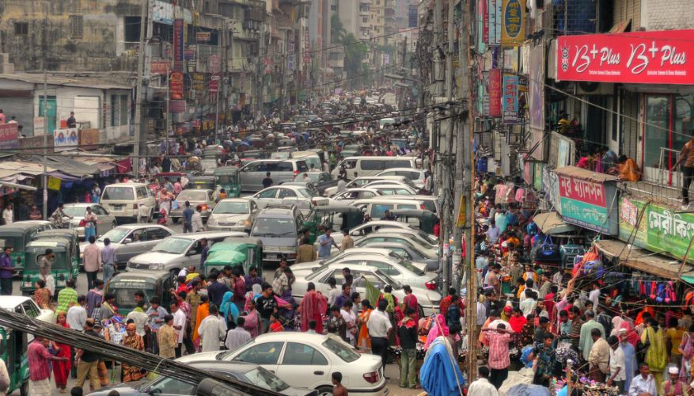
Weitere Anwendungen
Versicherungen: Kundenrisiko Scoring
Verkehr: Bedarfs-Prognosen
Marketing: Kunden-Segmentierung
E-Commerce: Empfehlungs Systeme

Slide 48
Gut darin, alles zu automatisieren wofür Menschen weniger als 1 Sekunde brauchen.
Schlecht darin, etwas völlig aus dem nichts zu erschaffen oder neues Wissen zu synthetisieren (noch).
Eigenschaften

Slide 49
DATA POLITICS

Slide 50
- Algorithmen machen Fehler
- Aussagen und Entscheidungen von Algorithmen sind schwer kritisierbar.
- Algorithmen sind nicht nur Abbild der Wirklichkeit, sondern erzeugen auch Wirklichkeit.
- Mythos Objektivität
- Keine Transparenz
Probleme
Notes:
# FRAGE: Algo-Theorie verstanden?

Slide 51
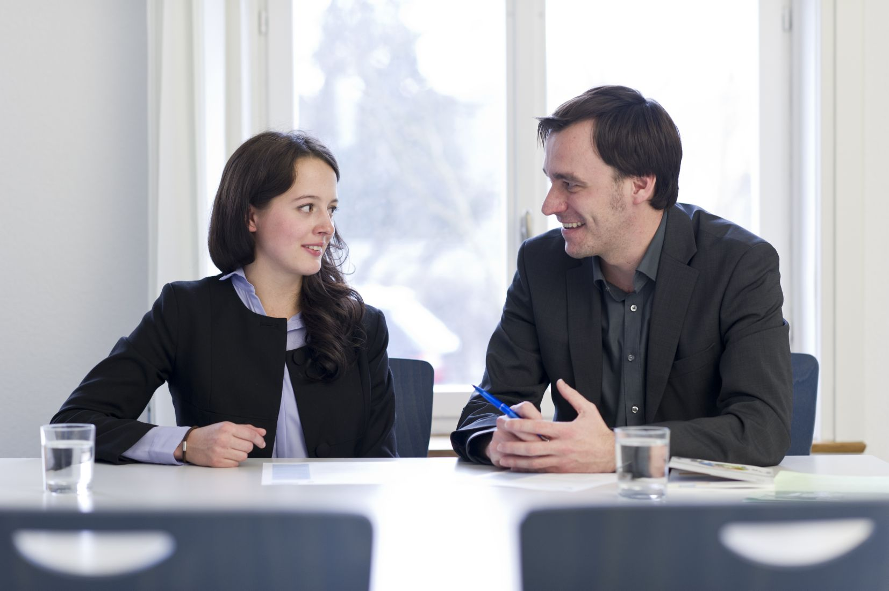
Bias
Photo Interview by HSGTalents (CC by-sa 3.0)

Slide 52
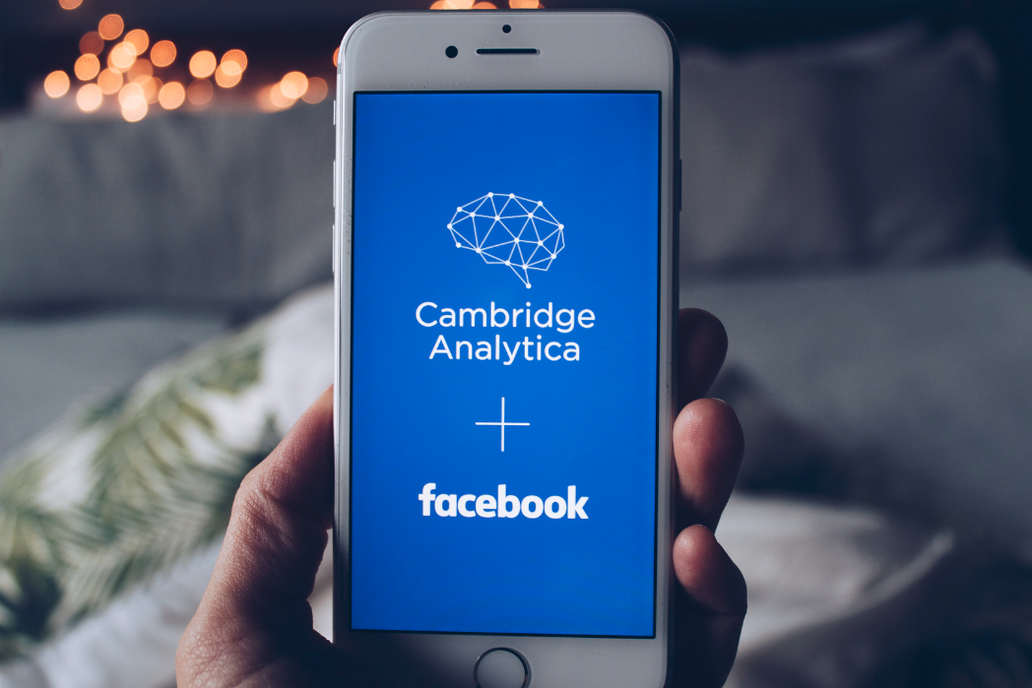
Manipulation
Cambridge Analytica by Book Catalog (CC by 2.0)

Slide 53
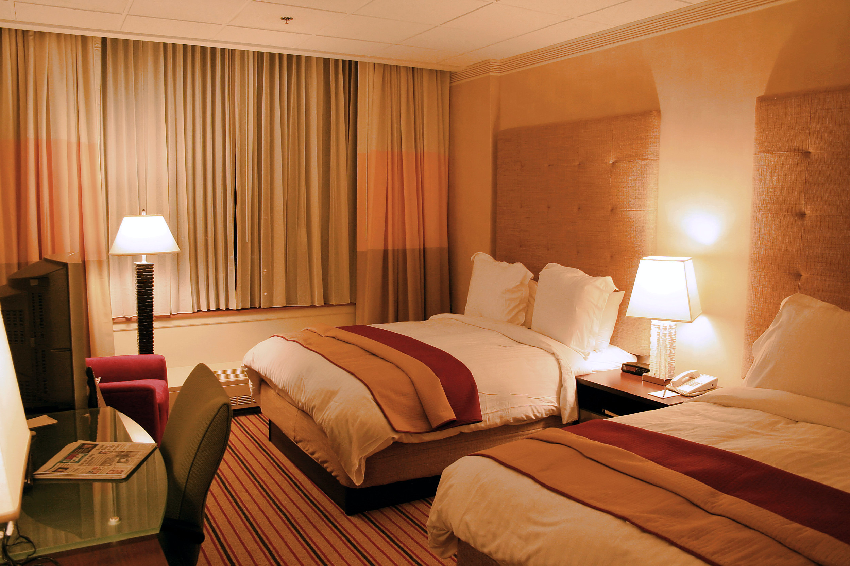
Ungleichbehandlung
Hotel Room by Derek Jensen (Public Domain)

Slide 54
- Mensch muss wichtige Entscheidungen treffen, Algorithmus kann helfen.
- Technologie ist immer politisch und trägt gesellschaftliche Verhältnisse in sich.
- Kritischer Umgang mit Daten, Algorithmen und Zahlen. → Klingt das plausibel?
- Transparenz und Offene Wissen fördern.
HANDLUNGSEMPFEHLUNGN

Slide 55
FRAGEN?
Notes:
Grundlage für Lernende Algorithmen

Slide 56
CODING

Slide 57
Danke! :)
Notes:
# Gerne Feedback
# Danke Heinz
# Folien am Montag

Slide 58
Kontakt stefankasberger.at
@stefankasberger mail@stefankasberger.at www.stefankasberger.at
UrheberInnenrecht:
Dieses Werk ist, sofern nicht explizit anders angegeben, lizenziert unter einer Creative Commons Namensnennung-Weitergabe unter gleichen Bedingungen 4.0 International Lizenz.
Urheber: Stefan Kasberger (2017).
Markenrecht:
Alle in dieser Präsentation genannten Marken und Produktnamen sind eingetragene Marken-/Warenzeichen der jeweiligen Hersteller beziehungsweise Unternehmen.

